Slide 1
CHÀO MỪNG CÁC EM ĐẾN VỚI TIẾT
TIẾNG VIỆT LỚP 1
Giáo viên: ......................

Slide 2
Bài 4: E e, Ê ê

Slide 3
Tiết 1

Slide 4
Kiểm tra bài cũ
c
ca
cà
cá
A, ca

Slide 5
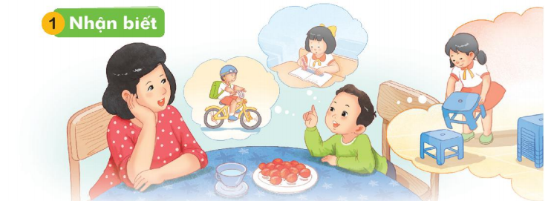
1
Nhaän bieát
Bé kể mẹ nghe về bạn bè

Slide 6
2
Nói
e
ê
b | e
b | ê
bé
bế

Slide 7

Bè

Slide 8

Bé

Slide 9

Bế

Slide 10

2
Đọc
e
ê
b | e
b | ê
bé
bế
bè
bé
bế

Slide 11
Viết Bảng

Slide 12


Slide 13


Slide 14
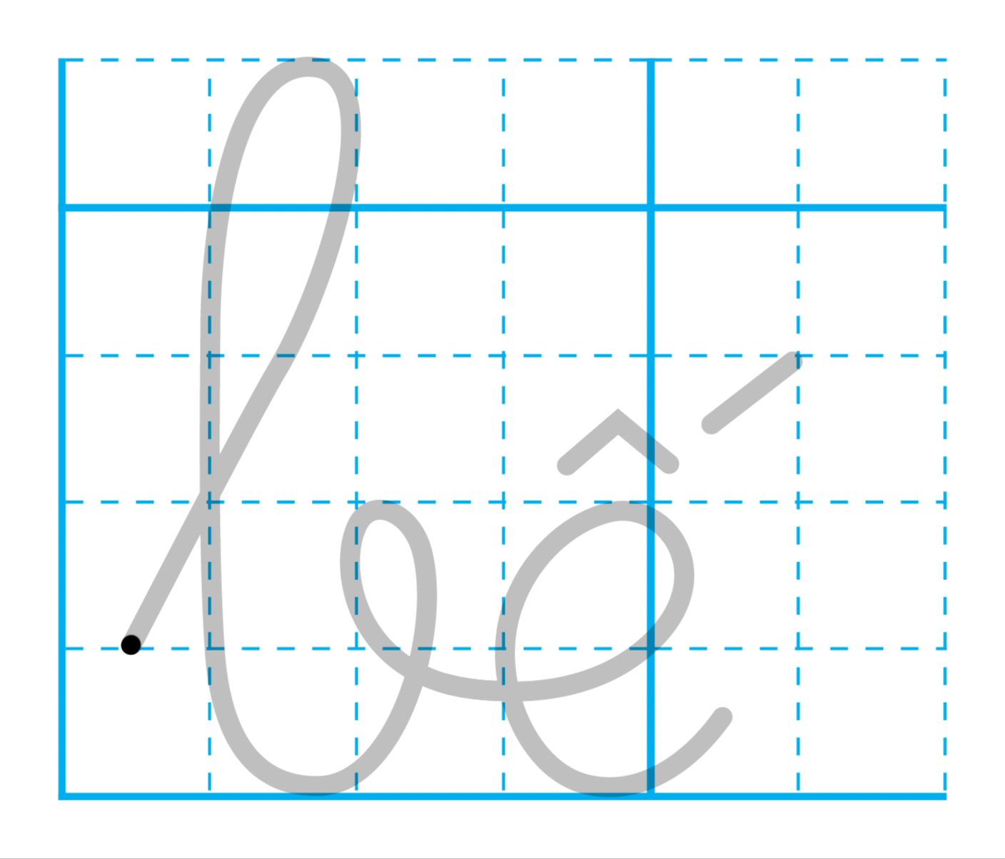

Slide 15
Tiết 2

Slide 16
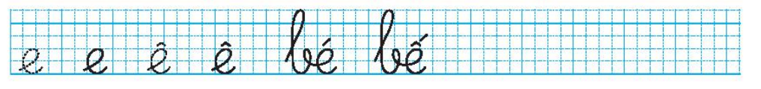
3
Tập viết

Slide 17
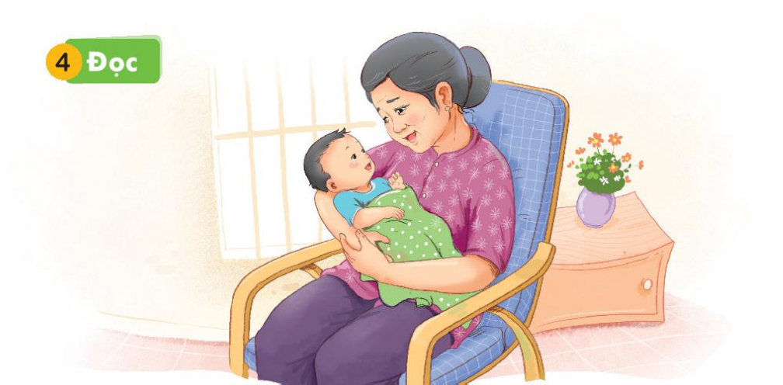
4
Ñoïc
Bà bế bé

Slide 18
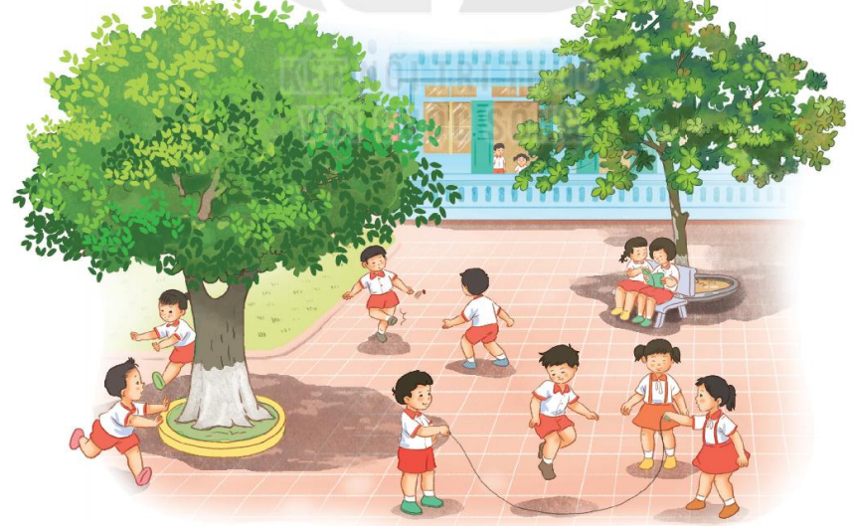
5
Nói
Trên sân trường

Slide 19
Dặn dò
.....................
..................

